Slide 1
Protokół IPbus
Format ramek

Slide 2
Plan
Wstęp
Struktura pakietu IPbus
  Nagłówek pakietu
  Nagłówek transakcji
Pole ”Info Code”, a rodzaje błędów transmisji
Żądanie zapisu przy pomocy protokołu IPbus
Read/Modify/Write (bitowo)
Read/Modify/Write (sumowanie)

Slide 3
Wstęp
IPbus v2.0 posiada 32-bitowy nagłówek na początku każdego pakietu, by zapewnić w 100% niezawodną komunikację przy użyciu potencjalnie zawodnego protokołu transportowego (takiego jak UDP).
IPbus = UDP + Mechanizm Niezawodności
Każda transakcja IPbus w pakiecie ma swój własny nagłówek opisujący treść tego konkretnego żądania/odpowiedzi dla tej transakcji.
IPBUS jest prostym protokołem, więc można go zaimplementować bezpośrednio w FPGA, bez konieczności posiadania jednostki centralnej (Central Processing Unit).

Slide 4
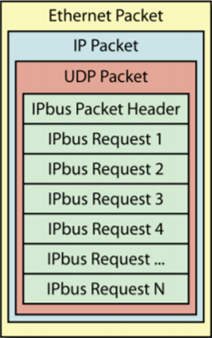
Struktura pakietu IPbus
Przykład pakietu sterującego IPbus przechodzącego od klienta do urządzenia docelowego. Informacje specyficzne dla IPbus są zawarte w payloadzie pakietu UDP, który z kolei jest zawinięty w pakiet IP i pakiet Ethernet.
Pakiet zwracany przez urządzenie ma ten sam format, z wyjątkiem tego, że każda transakcja ”request” zostaje zamieniona na ”response”.

Slide 5
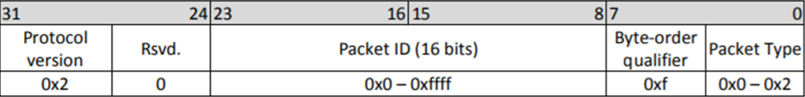
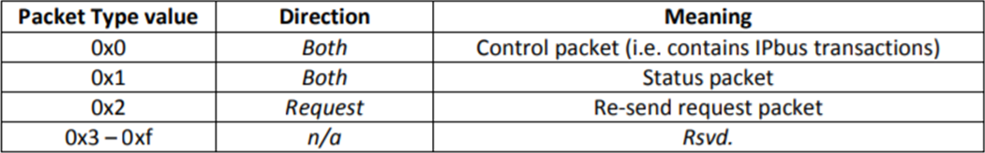
Nagłówek pakietu IPbus
Żądanie i odpowiedź pakietu IPbus zawsze zaczyna się od 32-bitowego nagłówka
Jeśli urządzenie odbierze pakiet z nieprawidłowym nagłówkiem, pakiet jest odrzucany
Urządzenie docelowe powinno obsługiwać żądania zarówno big-endian, jak i
little-endian i dostosowywać odpowiedzi do otrzymanego porządku bajtów
Odpowiedź na każdy pakiet żądania musi rozpoczynać się tym samym 32-bitowym nagłówkiem pakietu (tj. te same wartości Packet Type i Packet ID).

Slide 6
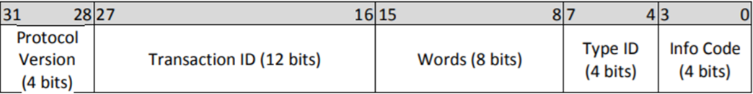
Nagłówek transakcji IPbus
Protocol Version – dla IPbus v2.0 pole powinno mieć wartość ‘2’
Transaction ID – Numer identyfikacyjny transakcji (aby możliwe było śledzenie każdej transakcji w ramach danego pakietu)
Words – Ilość 32-bitowych słów w adresowalnej przestrzeni pamięci magistrali, z którą jest interakcja, np. write/read (definiuje rozmiar bloków do odczytu albo zapisu)
Type ID – Określa typ (np. odczyt/zapis) transakcji IPbus

Slide 7
Nagłówek transakcji IPbus
Info Code – Określa kierunek i stan błędu żądania/odpowiedzi transakcji.
-Wszystkie żądania (klient -> urządzenie) muszą mieć:
”Info Code” = 0xf.
-Wszystkie odpowiedzi dla transakcji zakończonej sukcesem muszą mieć:
”Info Code” = 0x0.

Slide 8
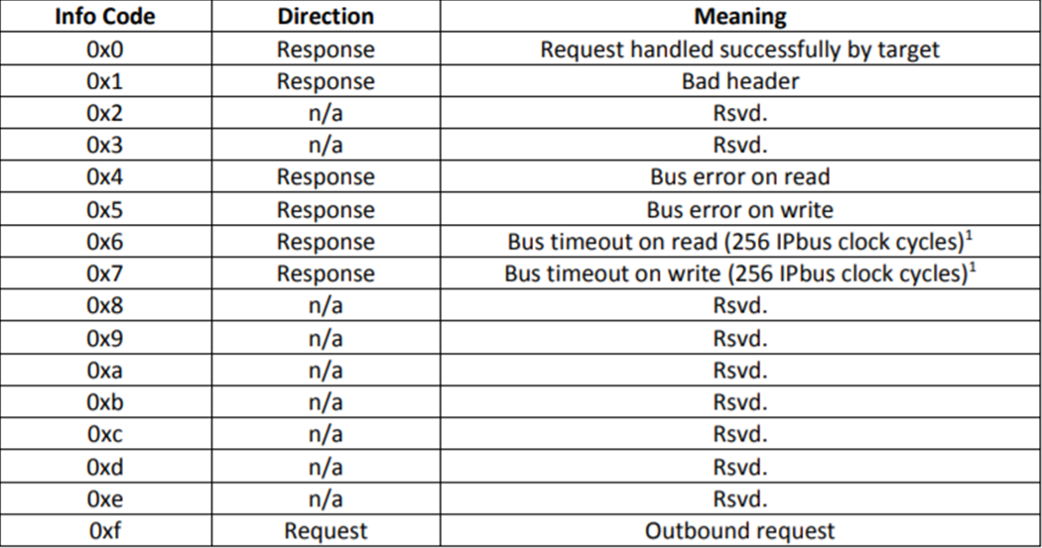
Pole ”Info Code”

Slide 9
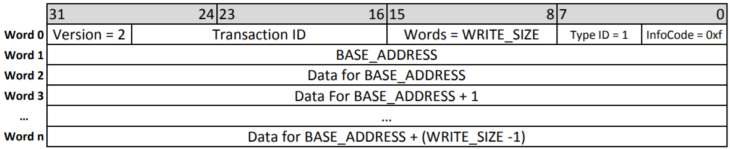
Zapis
Request
Response

Slide 10
Read/Modify/Write (bitowo)
Transakcja RMWbits jest przydatna do ustawiania bitów. Tylko „single-word” (32-bitowe) transakcje RMW są zdefiniowane.
Algorytm jest następujący:
X <= (X & A) | B
gdzie:
X to obecna wartość,
A określa działanie AND,
B określa działanie OR
Korzystając z transakcji RMW można uzyskać wydajny „maskowany zapis” do 32-bitowym rejestrze za pomocą jednej transakcji.

Slide 11
Read/Modify/Write (sumowanie)
Transakcja RMWbits jest przydatna do dodawania wartości do rejestru (lub usuwania).
Algorytm jest następujący:
X <= (X + A)
gdzie:
X to obecna wartość,
A określa składnik sumy

Slide 12
Źródła
https://cds.cern.ch/record/2020872/files/CR2014_334.pdf
https://twiki.cern.ch/twiki/pub/LAr/LArDemonstrator/ipbus_protocol_v2_0.pdf

